Slide 1
Майстер-клас
«Застосування інтерактивних форм та методів роботи на різних етапах уроків математики з метою активізації пізнавальної діяльності»

Slide 2
Чому ця тема є актуальною?
Тому що тривалість активної уваги учнів 10-13 років, як зазначають психологи, – 15-20 хвилин.
А виходячи з власних спостережень – 10-15 хв. Отже, кожен учитель ставить собі питання: «Як утримати увагу учнів протягом цілого уроку? Як зробити урок змістовним, цікавим та насиченим? Як за короткий термін викласти великий об’єм навчального матеріалу?»

Slide 3
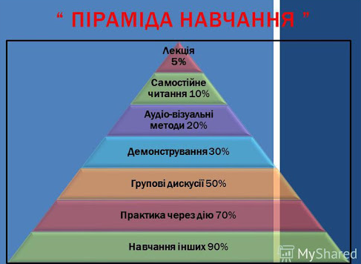
Результати досліджень американської школи відображені у схемі, що отримала назву «Піраміда навчання»:

Slide 4
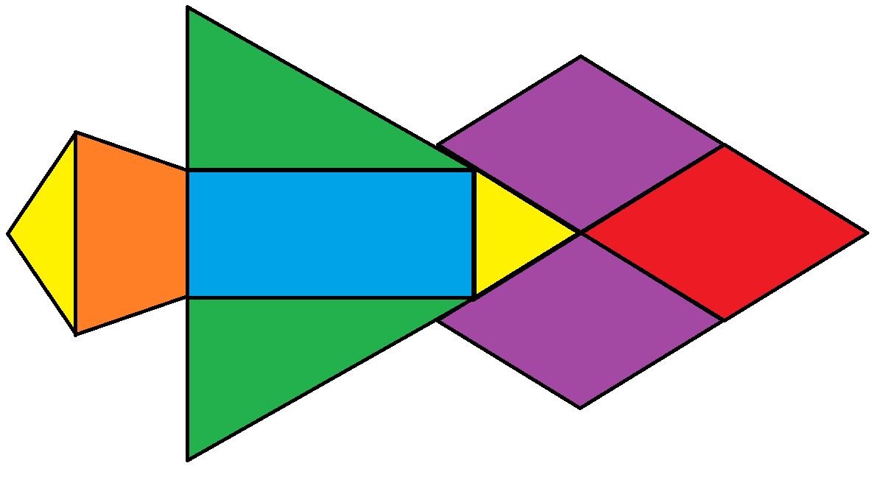
Очікування

Slide 5
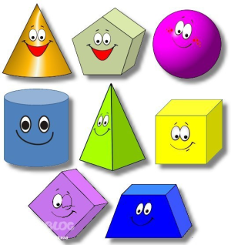
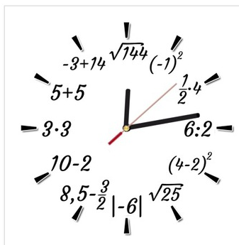
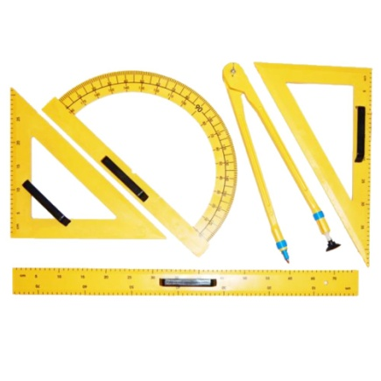
Поділ на групи
Три групи
Фігури
Приладдя
Числа

Slide 6
Створення кластеру «Переваги та недоліки інтерактивних форм і методів навчання»
Інтерактивні методи
Переваги
Недоліки

Slide 7
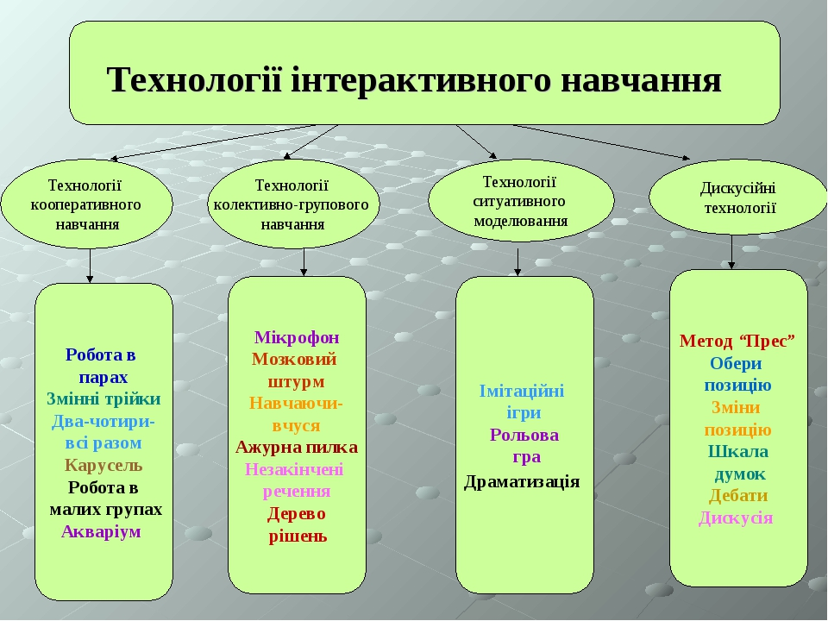
Інтерактивні технології – це організація засвоєння знань і формування певних вмінь та навиків через сукупність особливим способом організованих навчально-пізнавальних дій, що полягають у активній взаємодії учнів між собою та побудові міжособистісного спілкування з метою досягнення запланованого результату.
У перекладі з англійської "inter" - взаємний, act – дія.

Slide 8
Переваги та недоліки, які виділяють у методиці
створюють комфортні умови для навчання;
кожний учасник має змогу повірити в свої сили;
усі учасники мають змогу зробити свій індивідуальний внесок у загальну справу унеможливлюється домінування одного учасника навчального процесу над іншим;
кожен має змогу розвивати свої індивідуальні здібності;
формуються навички кооперації та співробітництва, відчуття роботи в команді.
слабкі учні почуваються більш комфортно;
існує можливість обмінюватися знаннями, ідеями, способами діяльності.;
сприяють розвитку критичного мислення;
використання ІКТ забезпечує фахове вдосконалення, спрямовує учителя на навчання, сприяє зростанню професійної майстерності вчителя.
Інтерактивні технології потребують значної кількості часу для підготовки учнів та вчителів.
За великий проміжок часу розглядається невеликий обсяг інформації
При використанні ІКТ контроль учителя над глибиною вивчення матеріалу зменшується.
Проблемою може бути дисципліна на уроці, тому що спілкування учнів не завжди може бути доцільним.
Результати роботи учнів менш передбачувані.

Slide 9
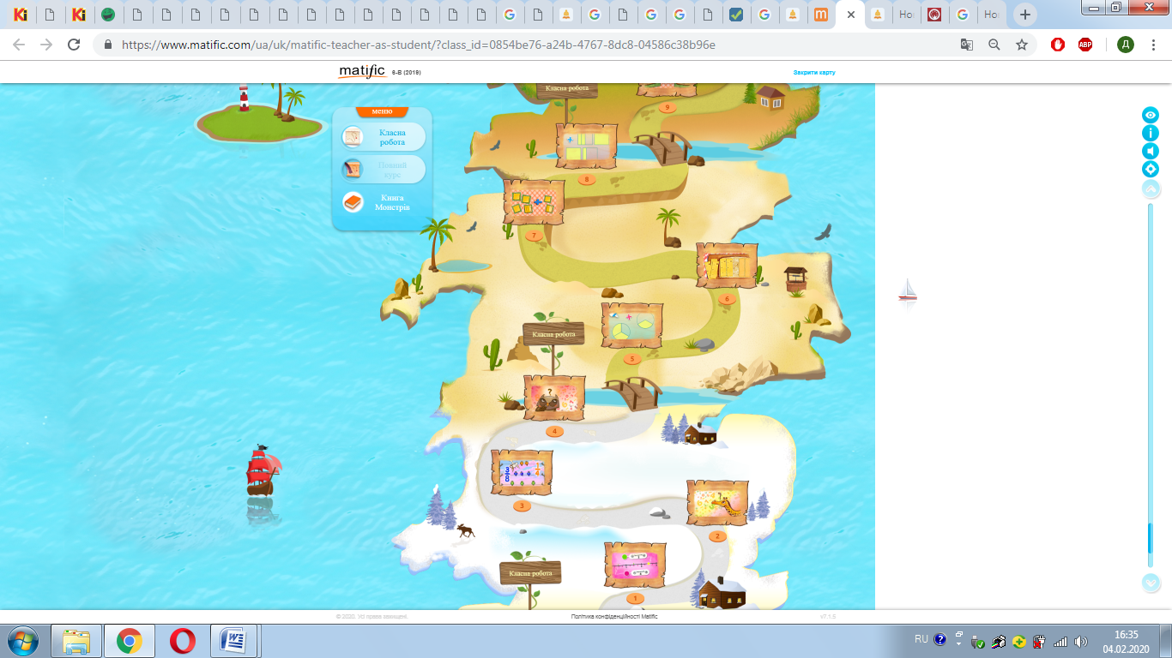
Практична діяльність
Навчання в школі (інтерактивні форми на різних етапах уроку)
Навчання вдома (Matific)
8
7
6
5
4
3
2
1

Slide 10
Урок-подорож
Розв’язування вправ на виконання
додавання і віднімання раціональних чисел
1
Організаційний момент
1) Інтерактивний Метод – «Мікрофон» Складемо невеличкий словничок.
Наприклад, усмішка, увага, успіх. Продовжте.
У – успіх, увага
Р – радість, робота
О – обдарованість, організованість
К– кмітливість, колективізм
2) Вправа «Формула успіху»
Старанність + Активність = Успіх
__________ + _________ = Успіх
Карта

Slide 11
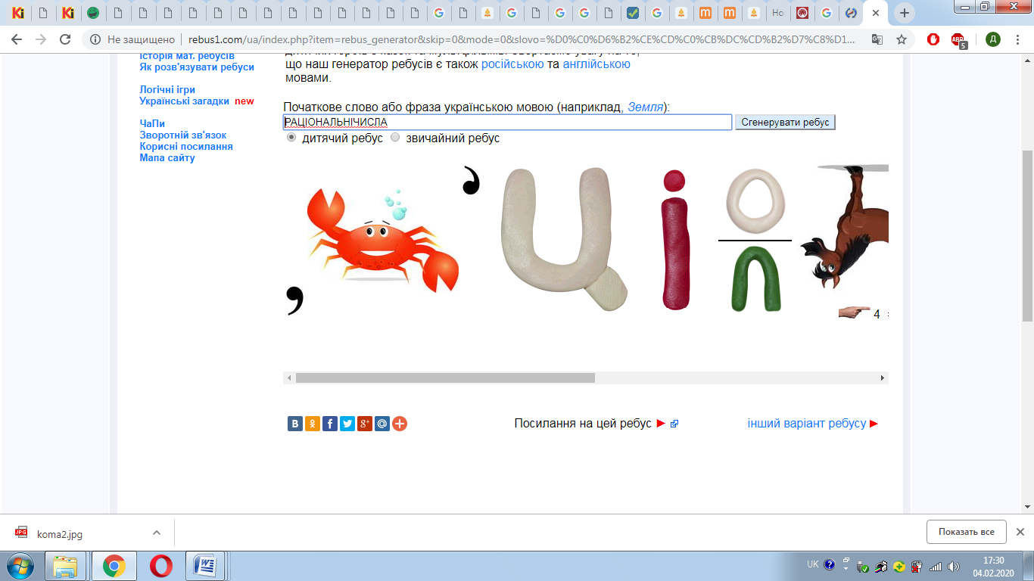
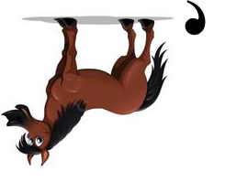
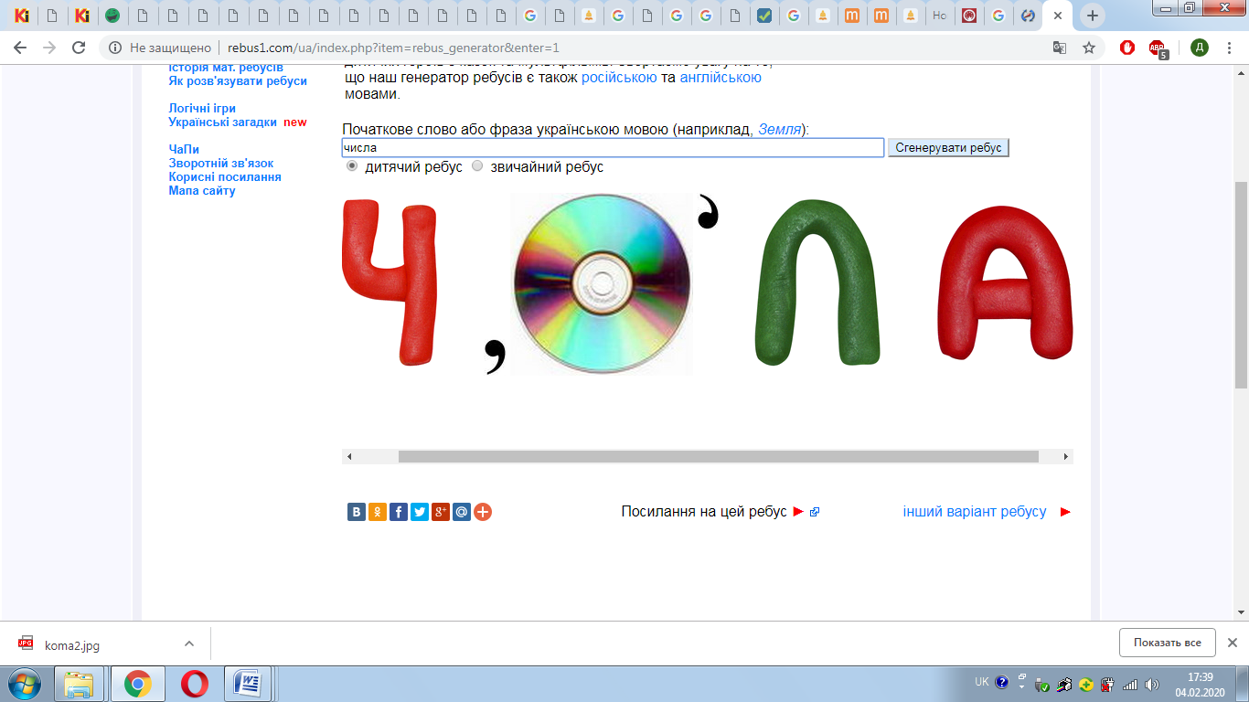
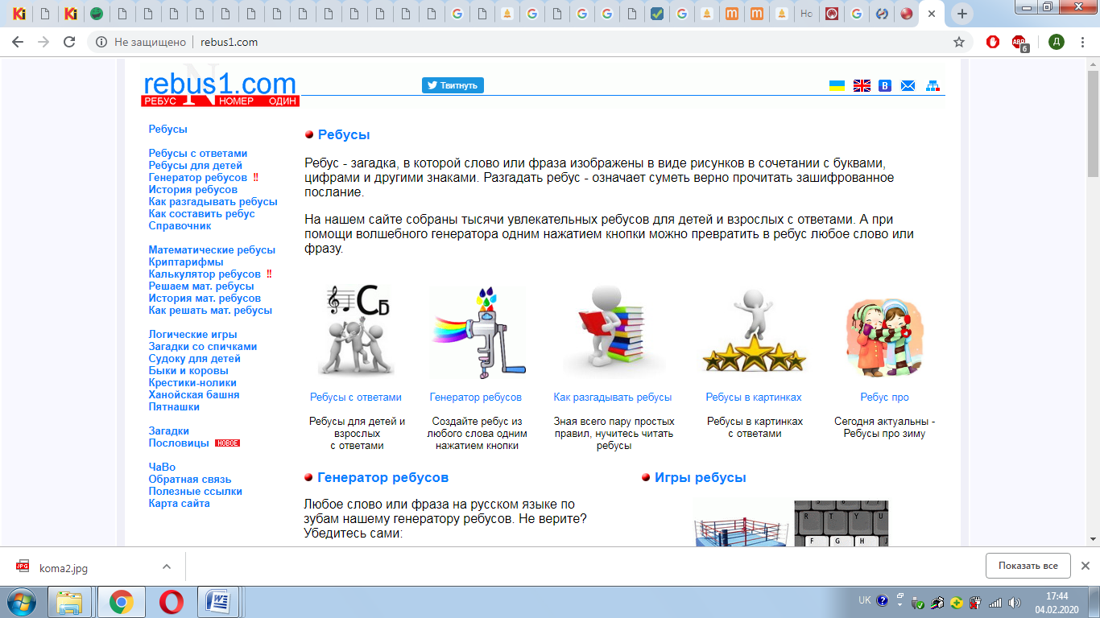
2
Повідомлення теми та мети уроку
Використаємо Ребус
Раціональні числа
http://rebus1.com/
Карта

Slide 12
3
Перевірка домашнього завдання
На етапі перевірки домашнього завдання можна використати наступні форми:
Перевірка домашнього завдання консультантами;
Короткочасна перевіркова (7-8 хвилин) письмова робота;
Усне опитування «Хочу запитати»;
Математична естафета (Передавання картки по ряду, виконуючи одне завдання).
Карта

Slide 13
4
Актуалізація опорних знань
Фронтальне опитування (метод «Мозковий штурм»)
- Якими правилами та визначеннями ви користувалися при виконанні домашнього завдання?
- Як додати числа з однаковими знаками?
- Як додати числа з різними знаками?
- Як знайти різницю раціональних чисел?
2. Гра «Вірю – не вірю» (методичний прийом)
Чи вірите ви, що число - 9 натуральне число? (ні)
Чи вірите ви, що число - 9 менше нуля? (так)
Чи вірите ви, що сума протилежних чисел дорівнює нулю? (так)
Чи вірите ви, що модуль числа 5 дорівнює -5? (ні)
Чи вірите ви, що сума від’ємних чисел завжди від’ємна? (так)
3. Метод «Хмари слів»
Завдання на швидкість: «Яка з груп впорається першою?».
Виберіть всі ключові слова до теми уроку із «Хмаринок слів» та обведіть їх.
Карта

Slide 14
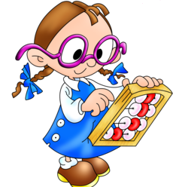
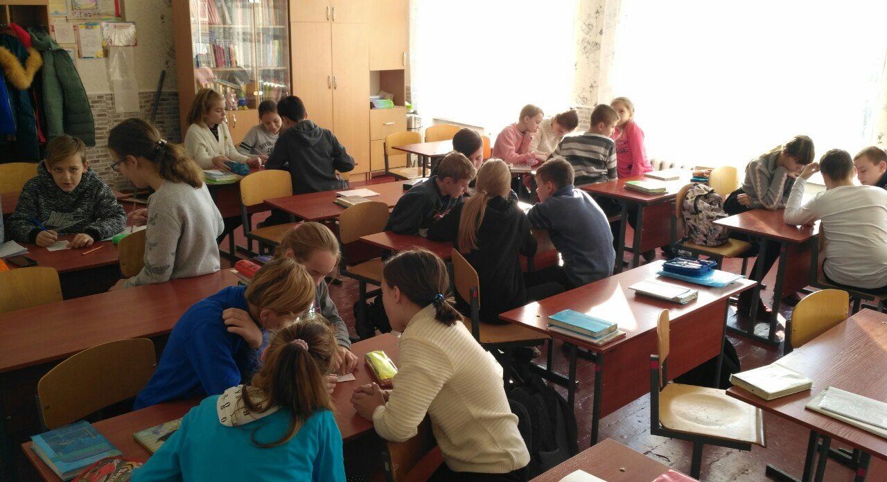
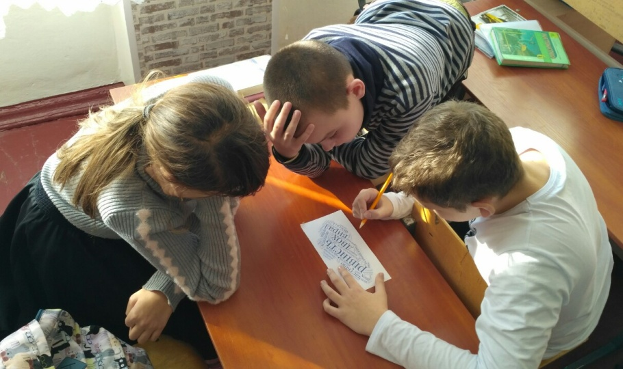
Використовую інтерактивні технології навчання на уроках математики
робота в парах;
робота в малих групах;
“Обговорення проблеми в загальному полі”;
“Мікрофон”;
“Незакінчені речення”;
“Мозковий штурм”.
Карта

Slide 15
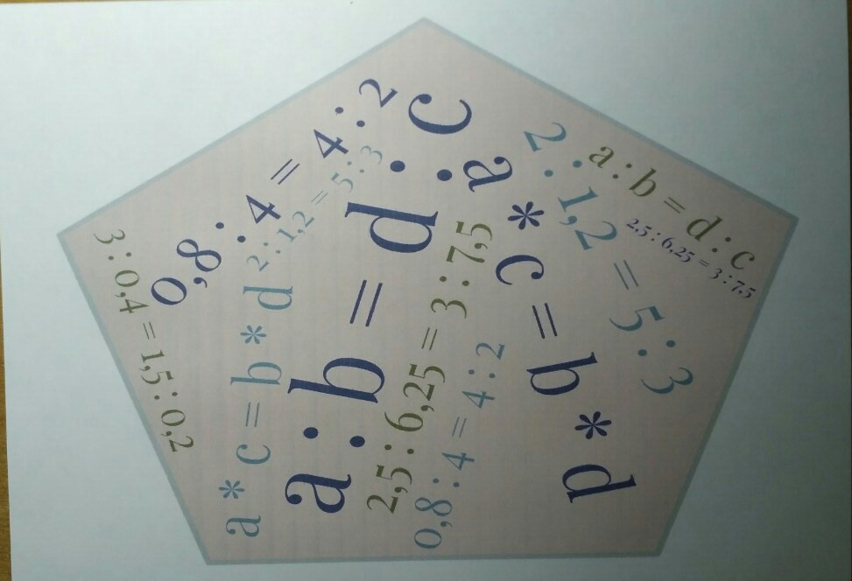
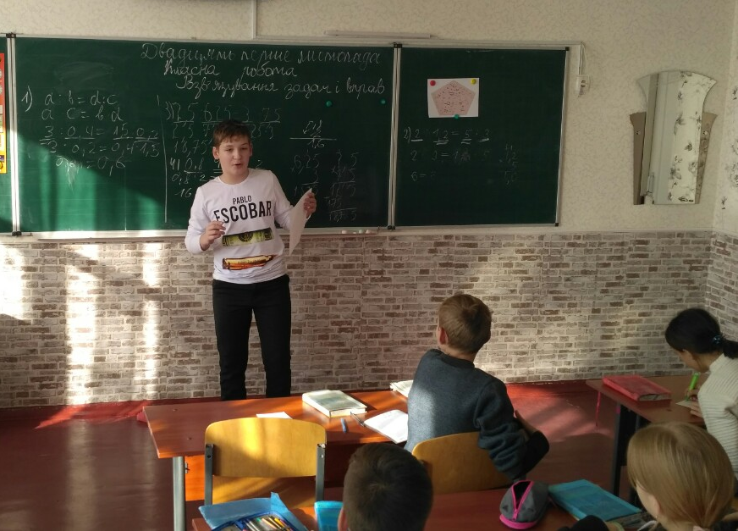
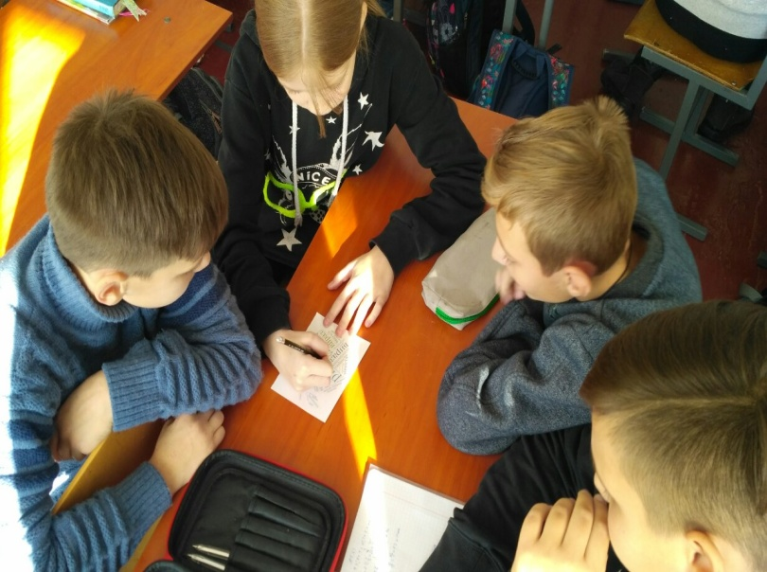
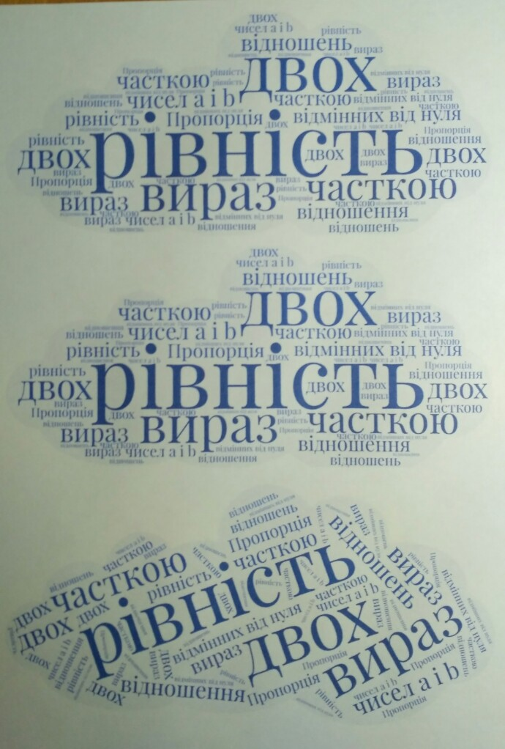
Взаємодія інтерактивних та інноваційних технологій навчання
Карта

Slide 16
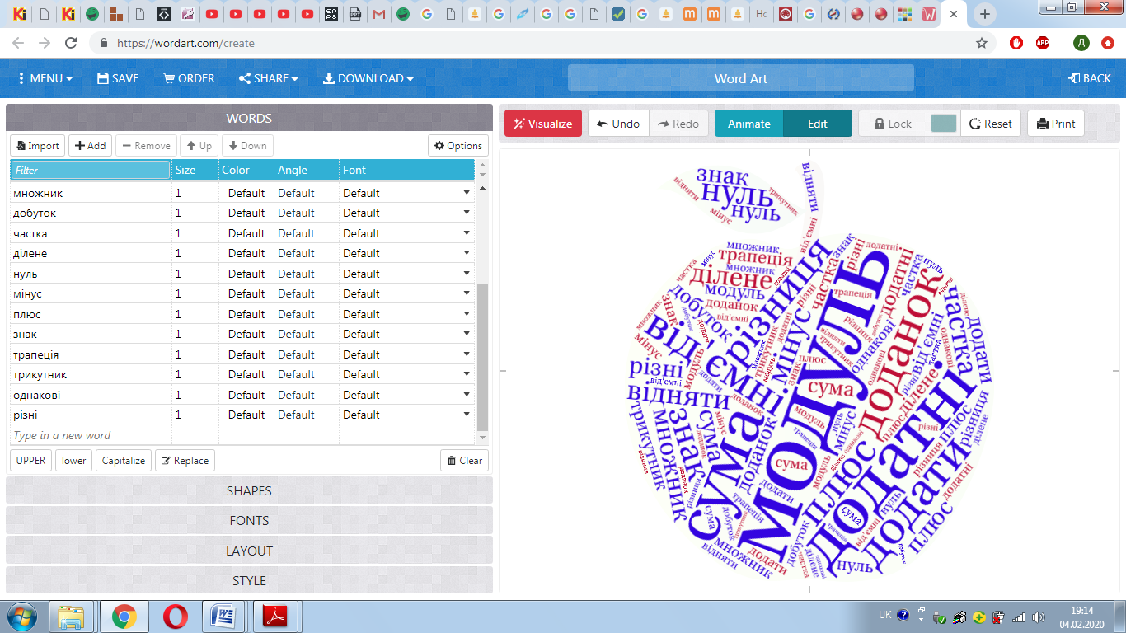
Для створення своїх «Хмаринок слів» скористайтеся сайтом: https://wordart.com/create
Карта

Slide 17

5
Удосконалення умінь і навичок
Цікава країна Раціональних чисел
  Галявина усної лічби – дидактична гра «Математичний телефон».
Три групи вирішують усно ланцюжком числові приклади, останній у групі називає результат.
Число - 8
+ 5
І сувора, й солов’їна
Математики країна
Праця тут іде завзята
Вмій лиш спритно рахувати.
+ 3
+ (- 2)
-6
+ 12
* 25
Карта

Slide 18
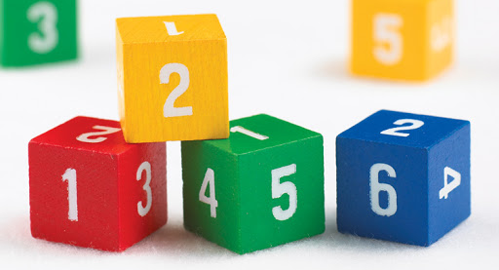
  2. Передзвонили батькам і відправились далі. Не менш цікавим є і місто «Наукове»
Думаємо колективно,
Працюємо оперативно,
Сперечаємося доказово –
Це для всіх обов’язково.
Робота в зошиті (завдання на партах у учнів)
Використаємо метод «Кубування». Кожна грань пронумерована. Один з учасників групи підкидає кубик і визначає, яке завдання з переліку буде виконувати.
Одночасно на дошці працюють учні за картками відповідної групи (3 учня біля дошки).
Карта

Slide 19
6
Контроль засвоєння знань
Цікаві місця ми відвідали й вирушимо в місто «Кмітливе»
Самостійна робота (тести з відкритою формою відповідей на 3 варіанти, які містять тільки одну правильну відповідь з чотирьох)
Картки з завданням підписати.
Робота виконується не більше 5 хв.
Карта

Slide 20
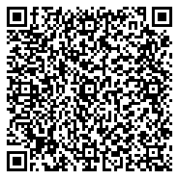
7
Домашнє завдання
Нам слід повертатися. Як кажуть, у гостях гарно, а вдома краще.
Сподіваюсь, що домашнє завдання ви виконаєте успішно.
Домашнє завдання зашифроване у вигляді QR-коду.
Кожен отримує роздрукований QR-код з інформацією:
Карта

Slide 21
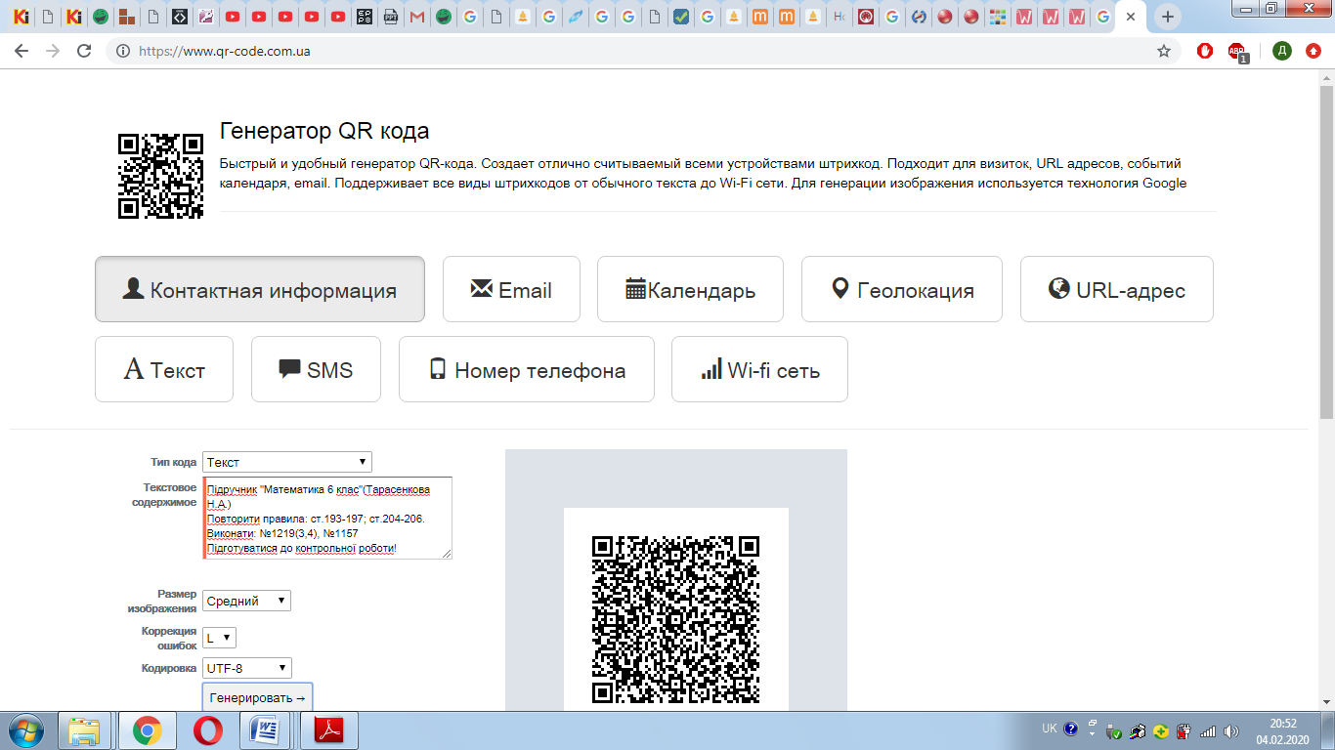
Щоб створити власний QR-код потрібно зайти на сайт
https://www.qr-code.com.ua/
Карта

Slide 22
8
Підсумки уроку
Рефлексія
Подорож закінчилася. Якому правилу відповідають наступні міркування:
Карта

Slide 23
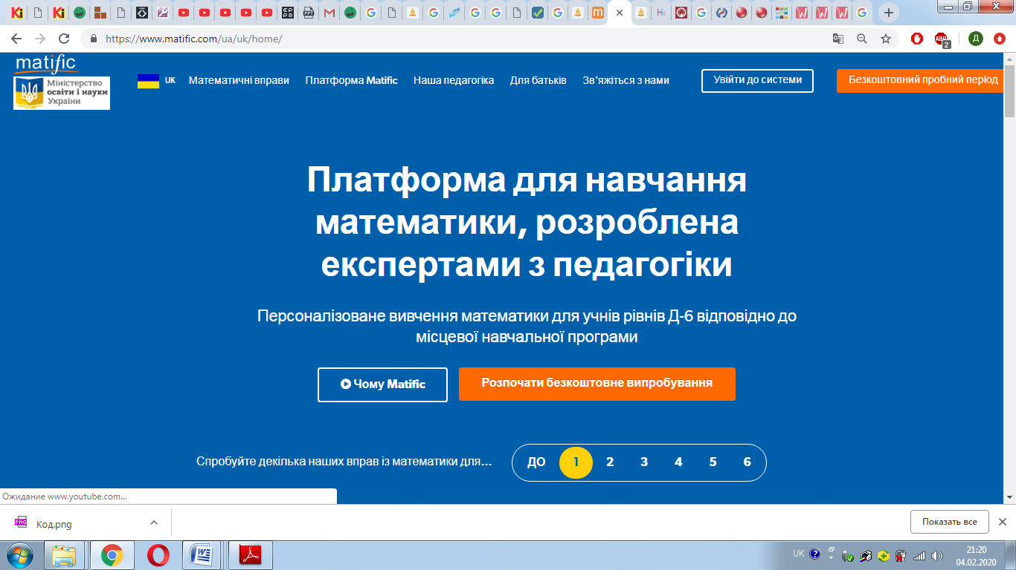
Навчання вдома (Matific)

Slide 24

Використовую іноваційні технології навчання на уроках математики
Зареєстрував 28 учнів 6-В класу на online платформі Matific.
Matific – блискучий посібник для навчання арифметичним поняттям. В його основі лежить розуміння того, як у дітей розвиваються математичні уявлення.
Matific дає змогу розвивати розуміння учнями абстрактних математичних понять і сприяє формуванню математичної культури і любові до математики.

Slide 25
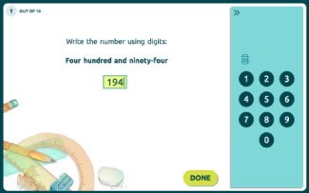
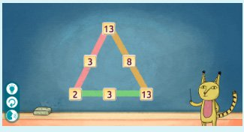
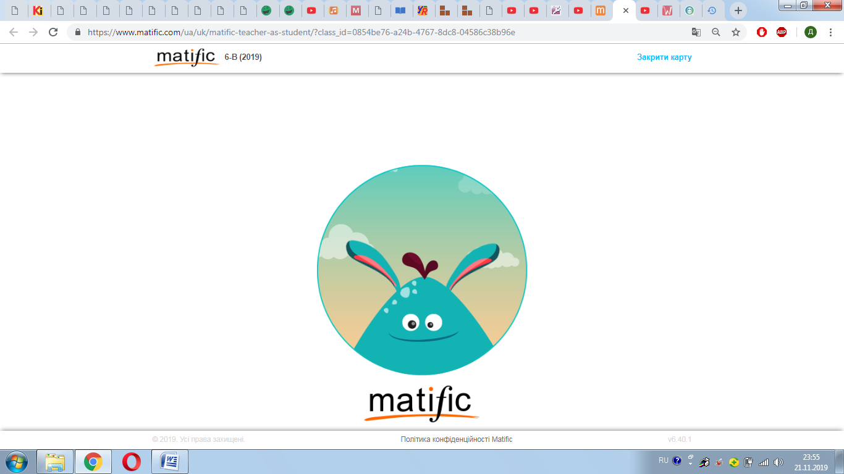
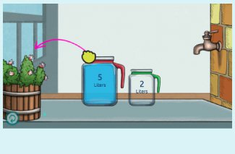
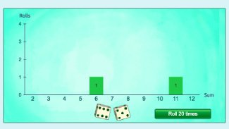
Вільне володіння навичками і здатність міркувати в Matific

Slide 26


Slide 27

Пропоную переглянути презентацію виконання деяких завдань в
Квест-платформі Matific.

